Slide 1
기말 프로젝트 Maze Generator Visualization
20160768 김홍엽

Slide 2
목차 Contents
프로젝트 목표
프로젝트 설명
개요
자료구조
알고리즘
프로젝트 시현

Slide 3
1. 프로젝트 목표
DFS 알고리즘을 활용한 미로 생성과정을 실시간으로 시각화하여 사용자에게 보여준다.

Slide 4
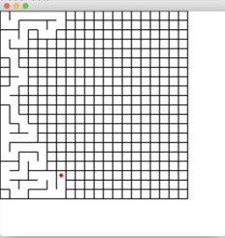
2. 프로젝트 설명: 개요
Eller’s Algorithm
사용자 입력
DFS Algorithm

Slide 5
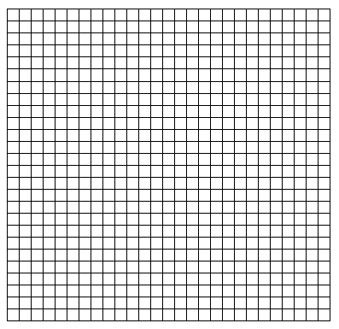
2. 프로젝트 설명: 자료구조
row
column
walls
visited
direction
setVisited()
isVisited()
getRow()
getColumn()
getWalls()
connectCell(Cell &next)
class Cell
vector<Cell> maze

Slide 6
2. 프로젝트 설명: 알고리즘
setup
update
DFS
maze generator
findNextCell
getPos
draw
maze
maze generator

Slide 7
3. 프로젝트 시현

Slide 8
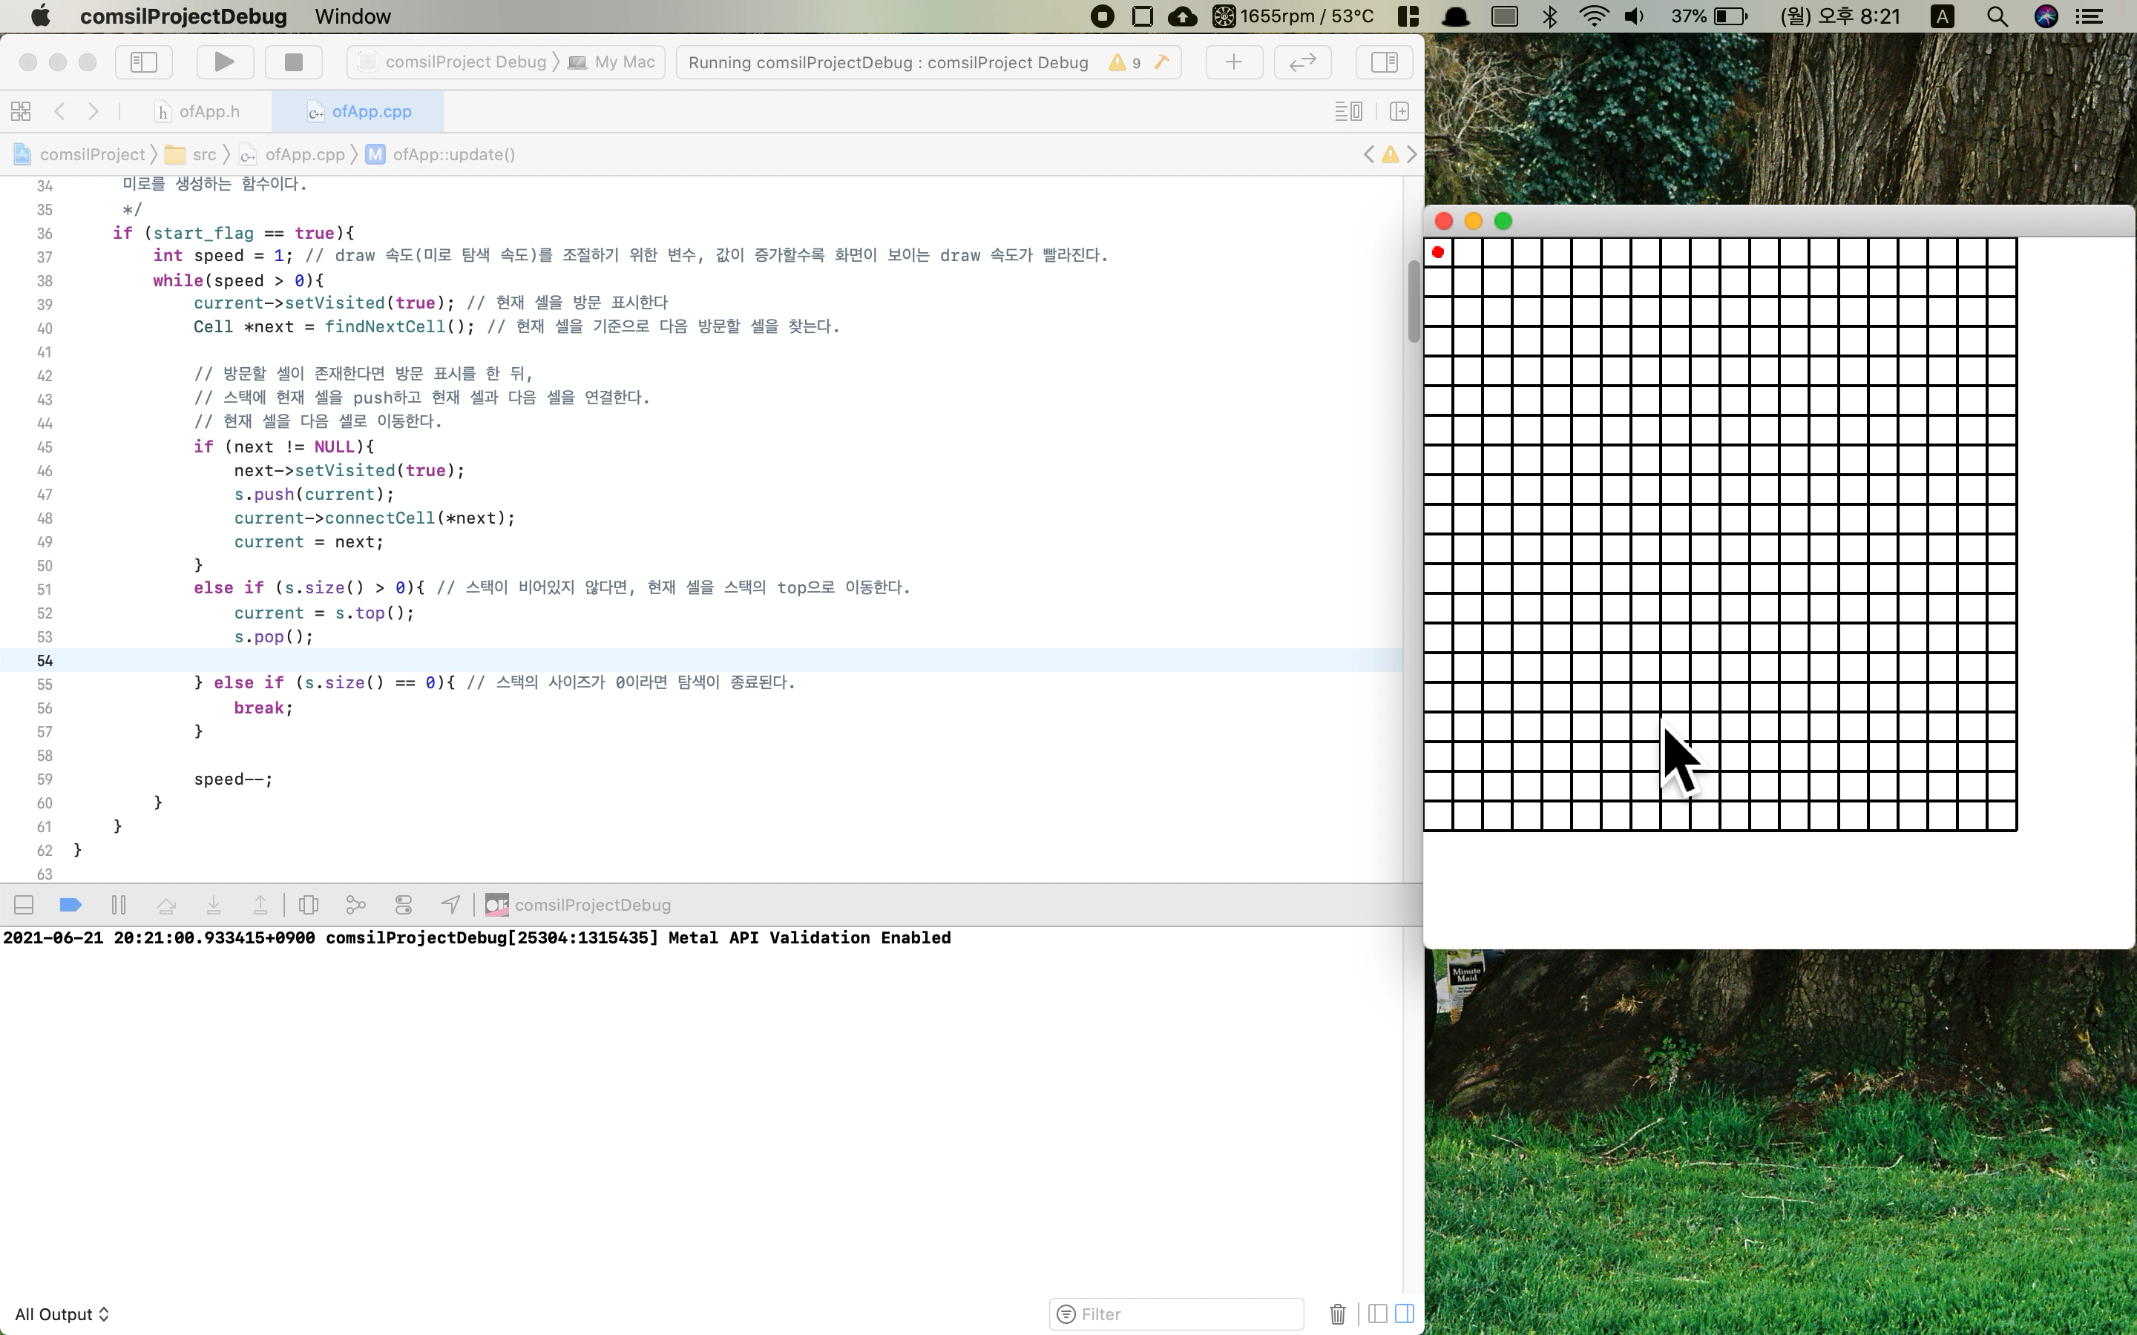

Slide 9
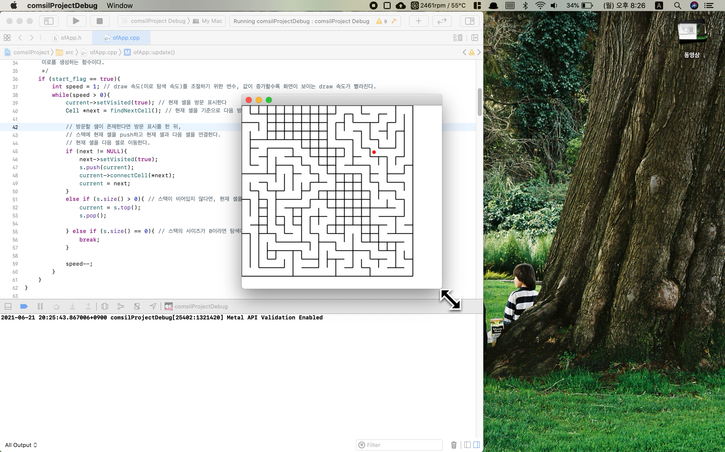

Slide 10
감사합니다.

